Slide 1
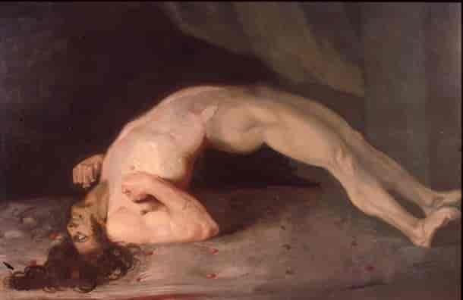
ΤΕΤΑΝΟΣ, ΜΙΑ ΞΕΧΑΣΜΕΝΗ ΝΟΣΟΣ ΧΡΙΣΤΟΔΟΥΛΟΥ Α. ¹ , ΠΑΠΑΔΟΠΟΥΛΟΥ Ε. ¹ , ΑΗΔΟΝΙΔΟΥ Β. ¹ , ΞΑΝΘΟΠΟΥΛΟΥ Α.Μ. ¹, ΚΑΛΛΙΝΙΚΙΔΗΣ Θ¹. ¹Α’Παθολογική Κλινική, Γενικό Νοσοκομείο Σερρών
ΕΙΣΑΓΩΓΗ:
Ο τέτανος οφείλεται στο κλωστηρίδιο του τετάνου, το οποίο είναι ένα θετικό κατά Gram αναερόβιο μικρόβιο το οποίο παράγει σπόρους.
Το κλωστηρίδιο δεν κυκλοφορεί στον οργανισμό αλλά πολλαπλασιάζεται μόνο στο σημείο που ενοφθαλμίζεται. Παράγει τις τοξίνες τετανοσπασμίνη και τετανολυσίνη που κυκλοφορούν μέσω αιματικής και λεμφικής κυκλοφορίας στον οργανισμό.
Η τετανοσπασμίνη είναι μια ισχυρότατη νευροτρόπος τοξίνη, που ευθύνεται για την κλινική εικόνα της νόσου. Δρα σε διάφορα σημεία του ΚΝΣ μέσω αναστολής της απελευθέρωσης ακετυλοχολίνης από τις νευρικές απολήξεις, παρακωλύοντας τη φυσιολογική λειτουργία της νευρομυικής σύναψης. Αποτέλεσμα αυτών είναι η μόνιμη μυϊκή σύσπαση και οι σπασμοί, που εκλύονται αυτόματα ή μετά από εξωτερικά ερεθίσματα.
ΑΣΘΕΝΕΙΣ-ΜΕΘΟΔΟΣ:
Καταγράφηκε ένα κρούσμα νόσησης, από το κλωστηρίδιο του τετάνου που νοσηλεύτηκε αρχικά στην Α’Παθολογική κλινική του Γενικού Νοσοκομείου Σερρών. Λόγω οξείας αναπνευστικής ανεπάρκειας, διασωληνώθηκε και διακομίστηκε στη ΜΕΘ του Γενικού Νοσοκομείου Σερρών.
Παρ ’όλα αυτά, η ασθενής παρουσίασε ταχεία επιδείνωση και ένδειξη για άμεση καταστολή και διασωλήνωση. Χαρακτηριστικό ότι η συμπτωματολογία της επιδεινωνόταν με κάθε είδους ερέθισμα (απτικό, ακουστικό, οπτικό).
Η ασθενής παρέμεινε διασωληνωμένη για τρεις εβδομάδες , με αποτυχημένες προσπάθειες αποσωλήνωσης κατά τις πρώτες δυο εβδομάδες νόσησης.
Η ασθενής μετά την αποσωλήνωσή της και μετά το πέρας της νοσηλείας της παρουσίασε σημαντική απώλεια βάρους και να συνεχίζει παρουσιάζει σοβαρή μυοπάθεια της ΜΕΘ αλλά και περιφερική νευροπάθεια.
ΑΠΟΤΕΛΕΣΜΑΤΑ:
Καταγράφηκε ένα (1) κρούσμα λοίμωξης από το κλωστηρίδιο του τετάνου σε άτομο ηλικίας 25 έτων (θήλυ), καταγωγής από το Ιράκ, με άγνωστο ιστορικό εμβολιασμού. Η ασθενής αναφέρει τραυματισμό στο δεξιό κάτω άκρο πέντε ημέρες πρίν την έναρξη των συμπτωμάτων και εμβολιασμό με εμβόλιο με αδρανοποιημένους ιούς διφθερίτιδας-τετάνου-κοκκύτη-πολυομυελίτιδας (Repevax) δύο ημέρες πριν την εισαγωγή της στο νοσοκομείο.
Λόγω κλινικής εικόνας τετανίας, με τρισμό μασητήρων, οπισθότονο και έντονες μυαλγίες η ασθενής εισήχθη στην Α’Παθολογική κλινική, και τέθηκε σε αγωγή με υψηλές δόσεις βενζοδιαζεπινών (Διαζεπάμη) και χορηγήθηκε διπλή δόση αντιτετανικής ανοσοσφαιρίνης και ενδοφλέβια Μετρονιδαζόλη, βάση κατευθυντήριων οδηγιών.
ΣΚΟΠΟΣ:
Η καταγραφή ενός κρούσματος τετάνου, με άγνωστο ιστορικό εμβολιασμού, που νοσηλεύτηκε στην Α’Παθολογική κλινική του Γενικού Νοσοκομείου Σερρών καθώς και η ταχεία και δυσμενής εξέλιξη που μπορεί να έχει ένα τέτοιο κλινικό περιστατικό.
ΣΥΜΠΕΡΑΣΜΑ:
Ο τέτανος είναι μια σοβαρή νοσολογική οντότητα η οποία δεν θα πρέπει να εκλείπει από τη διαγνωστική μας φαρέτρα, ιδίως σε άτομα με άγνωστο εμβολιαστικό ιστορικό.

